Slide 1



Approximate Graph Propagation
Hanzhi Wang, Mingguo He, Zhewei Wei*, Sibo Wang,
Ye Yuan, Xiaoyong Du, Ji-Rong Wen
报告人：王涵之
导 师：魏哲巍教授
Notes:
大家好，我是来自中国人民大学的博士生王涵之，导师是魏哲巍教授。非常感谢Aminer的邀请，使我可以有机会在这里和大家分享我们组发表在今年KDD会议上的工作：Approximate Graph Propagation。在这篇论文中，我们提出了一种通用图传播算法AGP，并在基于图神经网络的节点分类和社区发现两类应用场景下验证了AGP算法的高效性。这篇论文是由中国人民大学、香港中文大学和北京理工大学共同合作完成的。

Slide 2
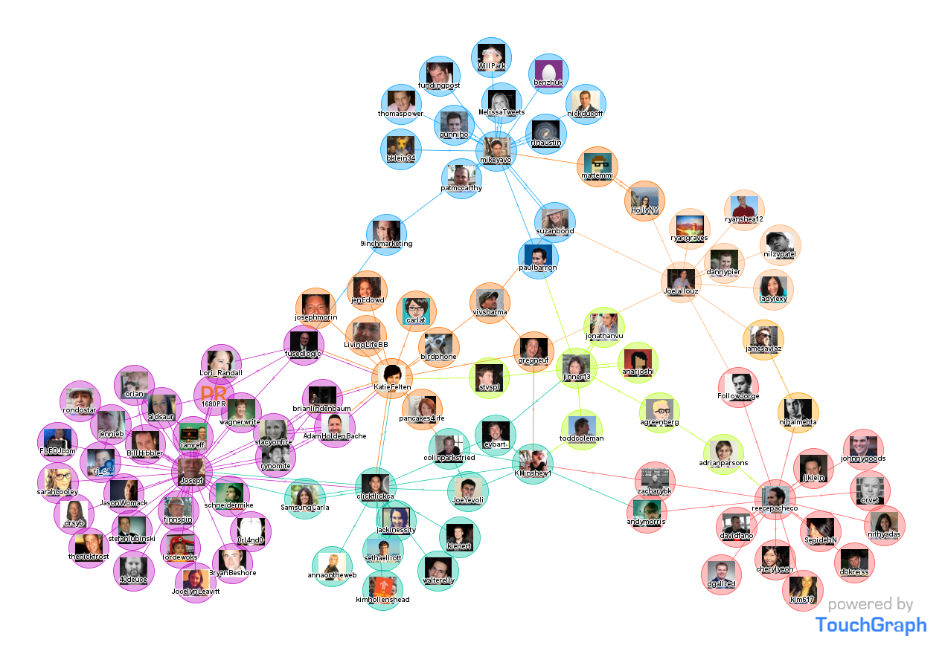
图结构无处不在
社交网络
节点：用户
边 ：好友关系；
转发关系；
点赞关系
…

Slide 3
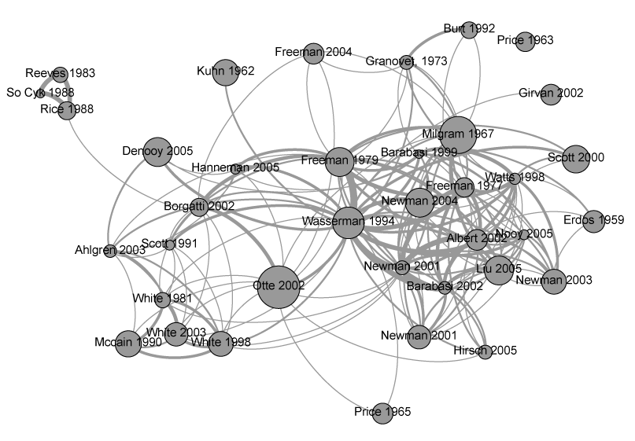
图结构无处不在
论文引用网络
节点：论文
边 ：引用关系

Slide 4
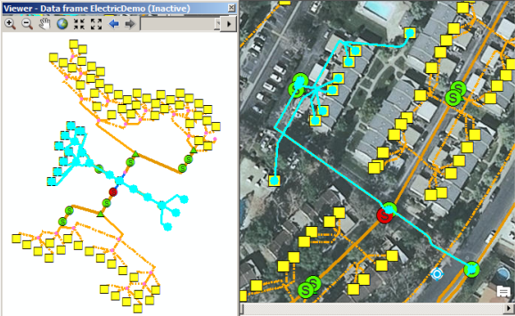
图结构无处不在
地理信息网络
节点：路口/房屋
边 ：道路

Slide 5
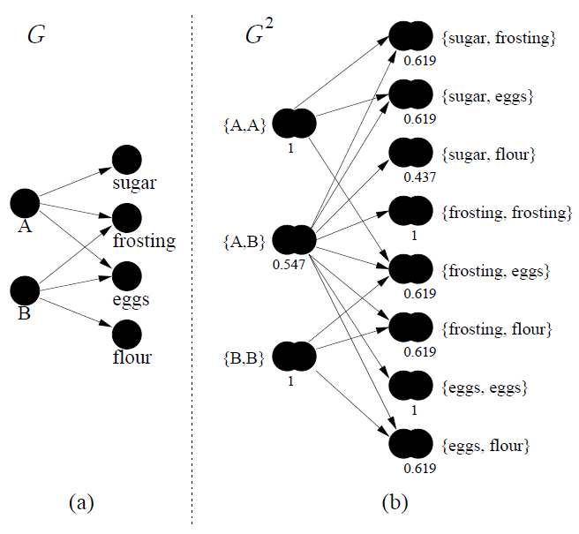
图结构无处不在
商品用户二部图
节点：商品/用户
边 ：购买关系

Slide 6
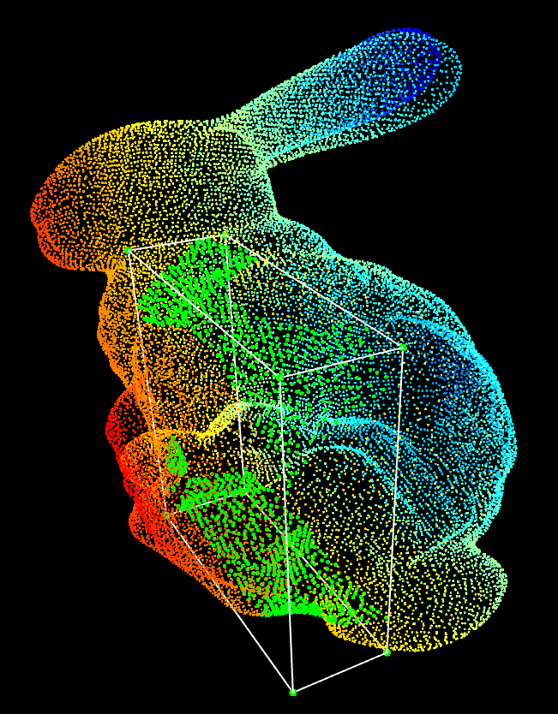
图结构无处不在
点云图
节点：激光点
边 ：坐标关系

Slide 7

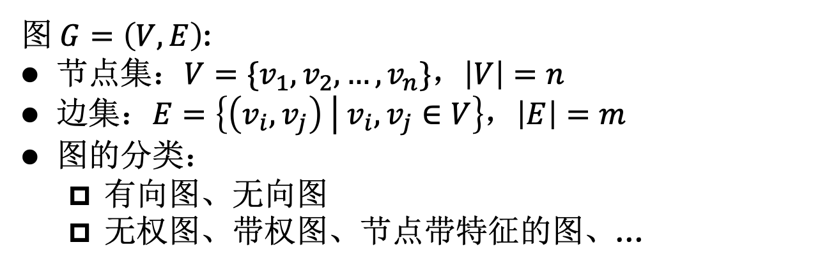
图(Graph)的定义
图 $G=\left(V,E\right)$:
节点集：$V=\{v_{1},v_{2},…,v_{n}\}$，$\left|V\right|=n$
边集：$E=\left\{\left(v_{i},v_{j}\right) \left| v_{i},v_{j}∈V\right.\right\}$，$\left|E\right|=m$
图的分类：
  有向图、无向图
  无权图、带权图、节点带特征的图、…
特征向量
2
2
2
1
3
1
3
1
3
4
4
4
6
6
6
5
5
5
7
7
7
有向图
无向图
节点带特征的图

Slide 8
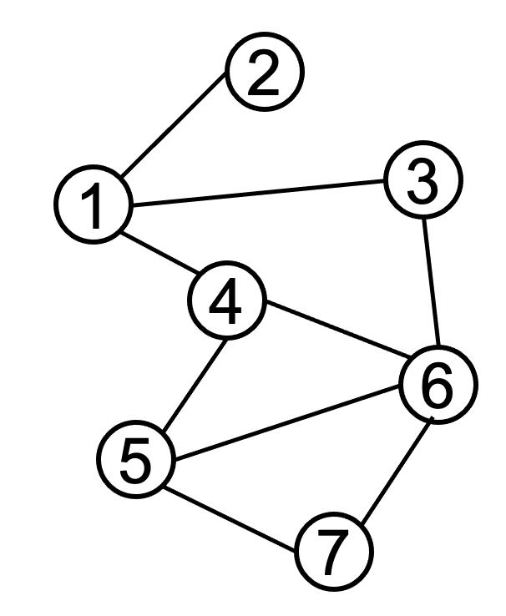
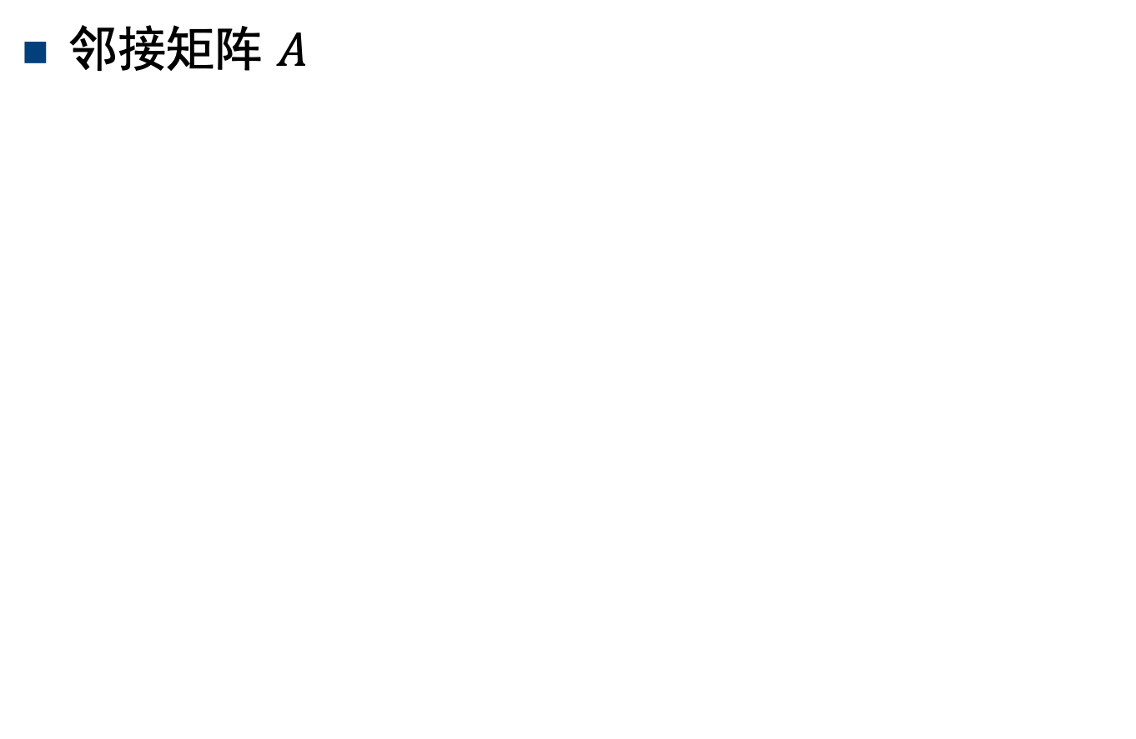

图(graph)的定义
邻接矩阵 $A$
0 | 1 | 1 | 1 | 0 | 0 | 0
1 | 0 | 0 | 0 | 0 | 0 | 0
1 | 0 | 0 | 0 | 0 | 1 | 0
1 | 0 | 0 | 0 | 1 | 1 | 0
0 | 0 | 0 | 1 | 0 | 1 | 1
0 | 0 | 1 | 1 | 1 | 0 | 1
0 | 0 | 0 | 0 | 1 | 1 | 0
$$A=$$

Slide 9


图(graph)的定义
度数矩阵 $D$
3 | 0 | 0 | 0 | 0 | 0 | 0
0 | 1 | 0 | 0 | 0 | 0 | 0
0 | 0 | 2 | 0 | 0 | 0 | 0
0 | 0 | 0 | 3 | 0 | 0 | 0
0 | 0 | 0 | 0 | 3 | 0 | 0
0 | 0 | 0 | 0 | 0 | 4 | 0
0 | 0 | 0 | 0 | 0 | 0 | 2
$$D=$$

Slide 10


图(graph)的定义
转移矩阵 $P=AD^{−1}$
0 | 1 | 1/2 | 1/3 | 0 | 0 | 0
1/3 | 0 | 0 | 0 | 0 | 0 | 0
1/3 | 0 | 0 | 0 | 0 | 1/4 | 0
1/3 | 0 | 0 | 0 | 1/3 | 1/4 | 0
0 | 0 | 0 | 1/3 | 0 | 1/4 | 1/2
0 | 0 | 1/2 | 1/3 | 1/3 | 0 | 1/2
0 | 0 | 0 | 0 | 1/3 | 1/4 | 0
$$P=$$

Slide 11
图节点间的“距离”
图结构上物理距离(physical distance)失效
  互联网上，有链接关系的两个网页可能由不同地区的服务器所维护；
  一栋大楼里的两个人可能互不认识。
1
2
10
3
9
2
12
1
8
9
10
3
11
12
4
4
8
6
11
5
5
6
7
7

Slide 12


图节点邻近度（node proximity）
图节点间的“距离”
节点邻近度：
给定源节点，节点邻近度向量 $\vec{π}$ 衡量了图上各节点关于源节点的相对重要性。
  $\vec{π}(v)$: 节点v关于给定源节点的相对重要性
0.04
0.03
0.13
0.1
0.13
0.2
0.13
0.05
0.05
0.08
0.04
0.03
0.04
0.02
10
0.10
9
12
0.13
2
0.08
0.02
1
8
0.13
11
3
0.04
$$\vec{π}=$$
4
源节点: 4
0.05
6
5
0.13
7
0.05

Slide 13







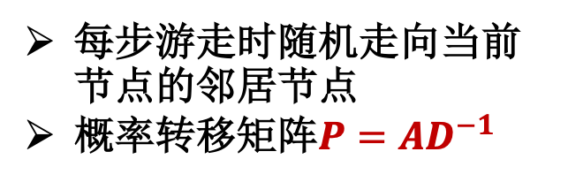
随机游走
10
9
12
2
1
8
3
11
$$1/4$$
$$1/3$$
$$1/3$$
4
$$1/4$$
每步游走时随机走向当前节点的邻居节点
概率转移矩阵$P=AD^{−1}$
$$1/3$$
6
$$1/4$$
5
$$1/4$$
$$1/4$$
7

Slide 14

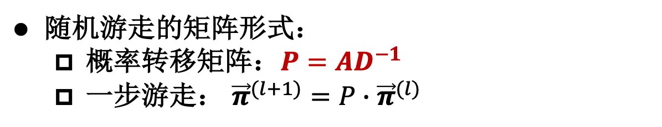




随机游走
随机游走的矩阵形式：
  概率转移矩阵：$P=AD^{−1}$
  一步游走： ${\vec{π}}^{(l+1)}=P∙{\vec{π}}^{(l)}$
$${\vec{π}}^{(l+1)}$$
$$=$$
$$P$$
$$∙$$
$${\vec{π}}^{(l)}$$
2
0
1/3
1/3
1/3
0
0
0
 | 1 | 1/2 | 1/3
1/3
1/3 |  |  |  |  | 1/4
1/3 |  |  |  | 1/3 | 1/4
 |  |  | 1/3 |  | 1/4 | 1/2
 |  | 1/2 | 1/3 | 1/3 |  | 1/2
 |  |  |  | 1/3 | 1/4
1
0
0
0
0
0
0
1
3
4
6
5
7

Slide 15
图节点邻近度（node proximity）
常用的图节点邻近度指标：
L-步转移概率.
PageRank 和 Personalized PageRank (PPR).
Heat kernel PageRank (HKPR).
Katz.

Slide 16
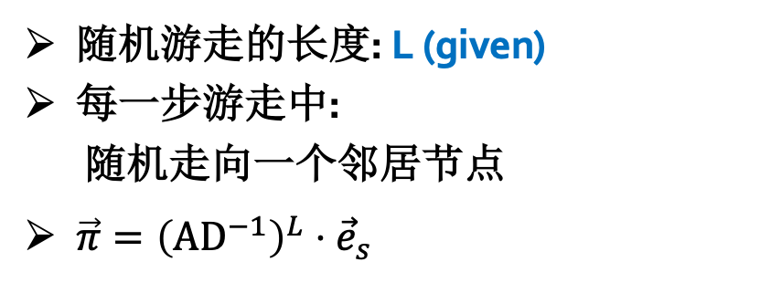


L步随机游走
10
9
12
2
1
8
3
11
$$1/4$$
$$1/3$$
$$1/3$$
4
随机游走的长度: L (given)
每一步游走中:
随机走向一个邻居节点
$\vec{π}={\left(AD^{−1}\right)}^{L}⋅{\vec{e}}_{s}$
$$1/3$$
$$1/4$$
6
$$1/4$$
5
$$1/4$$
$$1/4$$
7

Slide 17


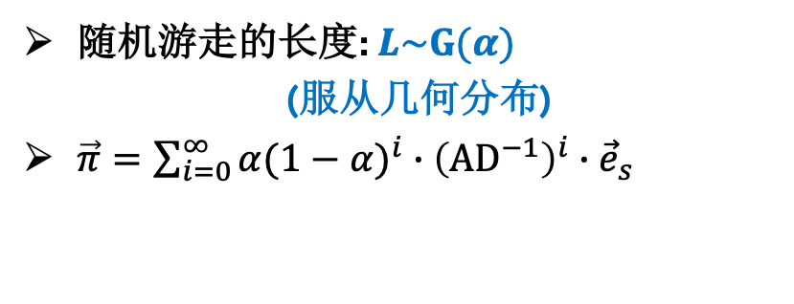












Personalized PageRank (PPR)
10
9
$$α$$
12
2
$$1−α$$
$$1−α$$
$$1−α$$
$$1−α$$
$$α$$
$$1−α$$
8
1
3
11
$$1−α$$
$$α$$
$$1−α$$
$$1−α$$
4
$$1−α$$
$α$-衰减随机游走:
$$1−α$$
停止在当前节点, w.p. $α$
$$α$$
$$1−α$$
$$1−α$$
6
走向随机选择的一个出邻居, w.p. $1−α$
5
随机游走的长度: $L\sim G(α)$
(服从几何分布)
$\vec{π}=\sum_{i=0}^{∞}{{α(1−α)}^{i}∙{\left({AD}^{−1}\right)}^{i}∙{\vec{e}}_{s}}$
7
PPR $\vec{π}(t)$=Pr{从源节点s出发的 $α$-衰减随机游走停止在节点t}

Slide 18
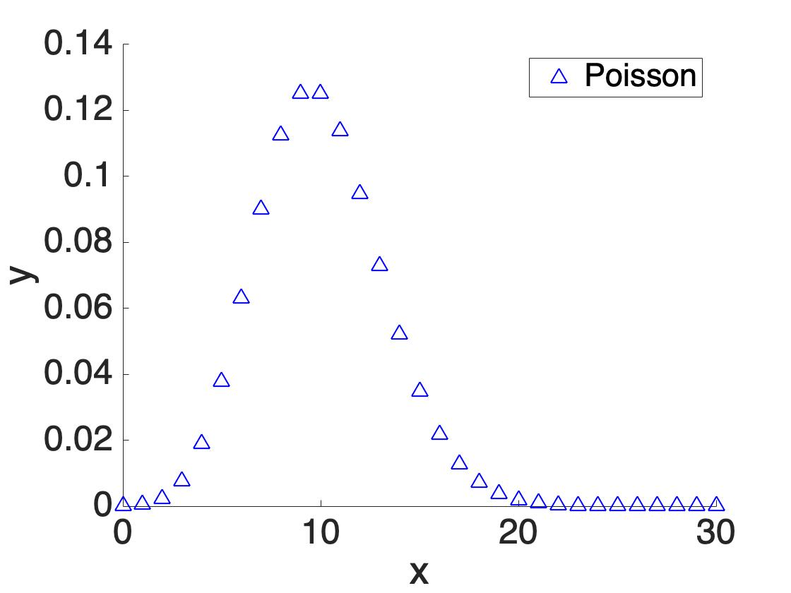
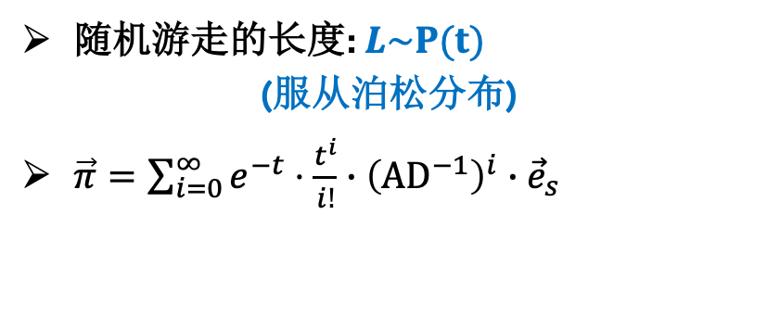
Heat Kernel PageRank (HKPR)
10
9
12
2
1
8
3
11
4
6
L=5
L=13
L=10
5
随机游走的长度: $L\sim P(t)$
(服从泊松分布)
$\vec{π}=\sum_{i=0}^{∞}{e^{−t}⋅\frac{t^{i}}{i!}∙{\left({AD}^{−1}\right)}^{i}∙{\vec{e}}_{s}}$
7

Slide 19
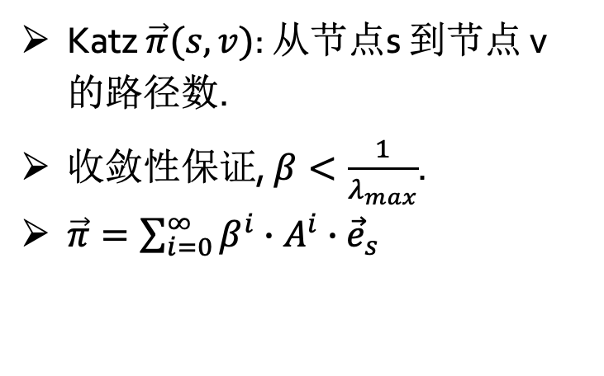
Katz
10
9
12
2
1
8
3
11
4
Katz $\vec{π}(s,v)$: 从节点s 到节点 v 的路径数.
收敛性保证, $β<\frac{1}{λ_{max}}$.
$\vec{π}=\sum_{i=0}^{∞}{β^{i}∙A^{i}∙{\vec{e}}_{s}}$
6
5
7

Slide 20
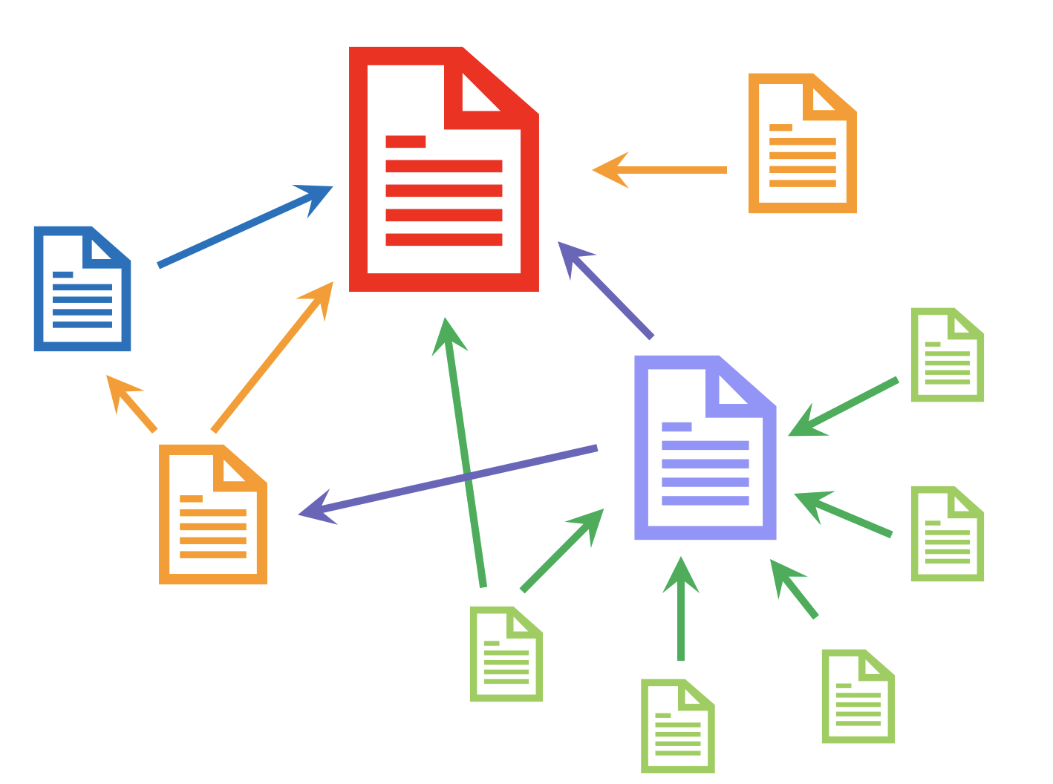
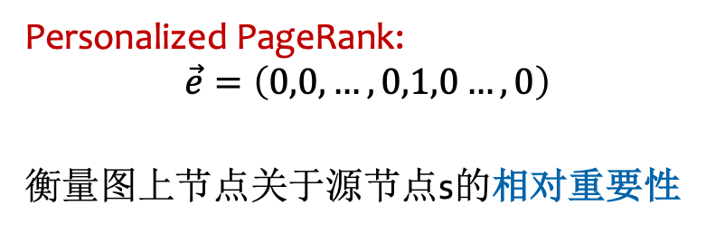

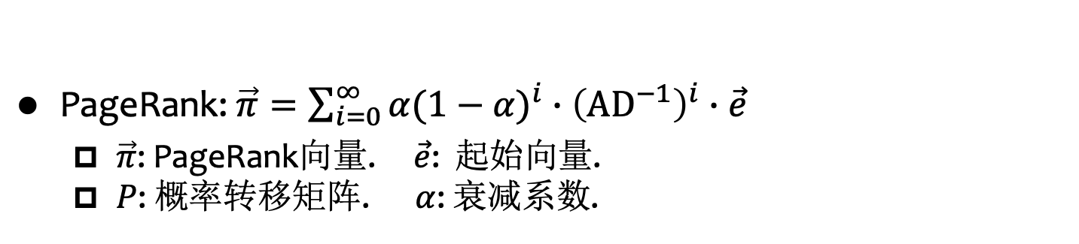
图节点邻近度的应用：网页排名
PageRank: $\vec{π}=\sum_{i=0}^{∞}{{α(1−α)}^{i}∙{\left({AD}^{−1}\right)}^{i}∙\vec{e}}$
  $\vec{π}$: PageRank向量. $\vec{e}$: 起始向量.
  $P$: 概率转移矩阵. $α$: 衰减系数.
PageRank: $\vec{e}=\left(\frac{1}{n},\frac{1}{n},…,\frac{1}{n}\right)$
衡量图上节点的全局重要性.
Personalized PageRank:
$$\vec{e}=\left(0,0, …,0,1,0…,0\right)$$
衡量图上节点关于源节点s的相对重要性
第s项为1

Slide 21
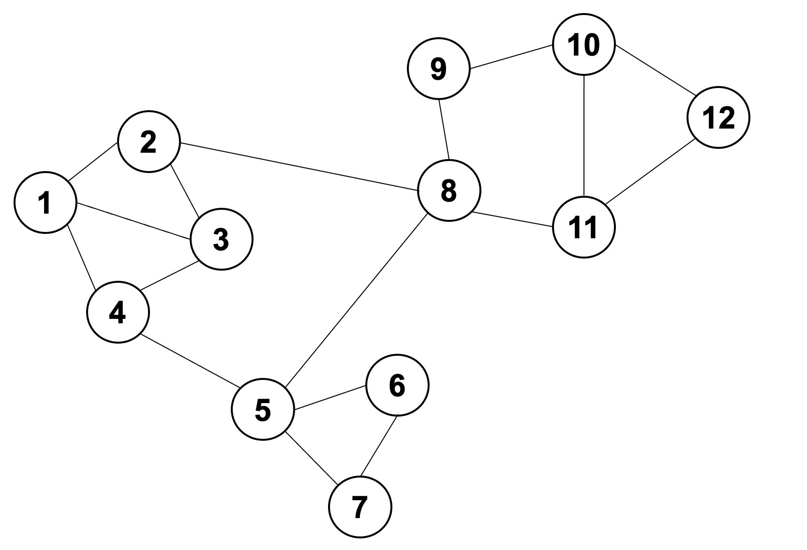
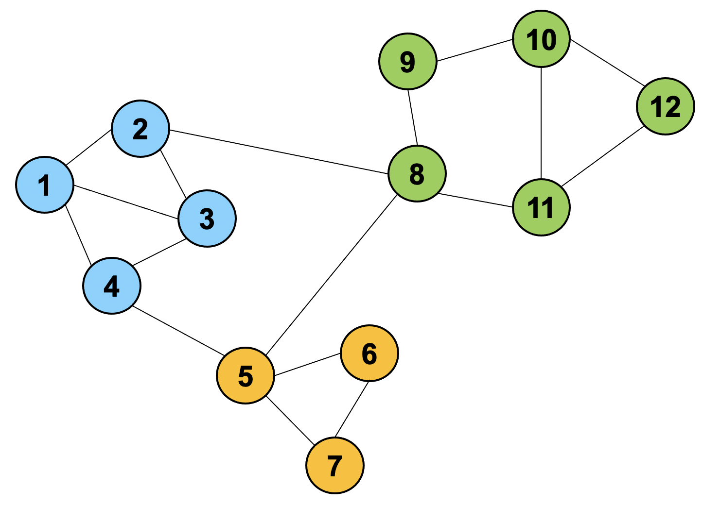
图节点邻近度的应用：社区发现
社区发现（Clustering）是图挖掘中的重要任务，旨在得到内部关联紧密、与外界关联稀疏的“社区”，也被称作 “图聚类”、“图分割”

Slide 22
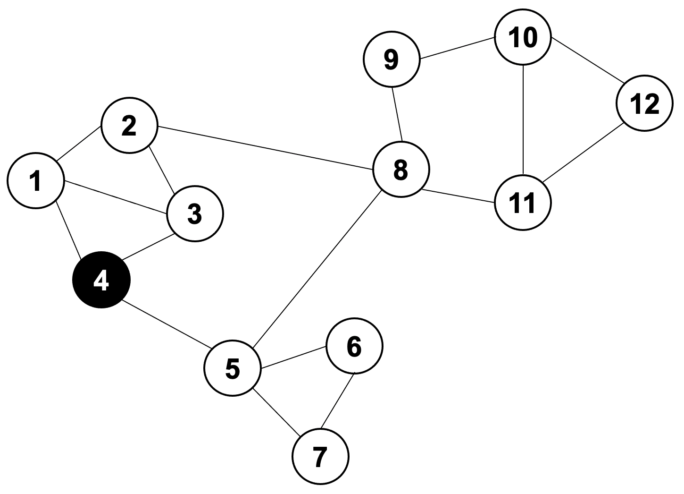
图节点邻近度的应用：社区发现
社区发现（Clustering）是图挖掘中的重要任务，旨在得到内部关联紧密、与外界关联稀疏的“社区”，也被称作 “图聚类”、“图分割”
种子节点（seed node）
seed node: 4
Cluster: {4,1,3,2}

Slide 23
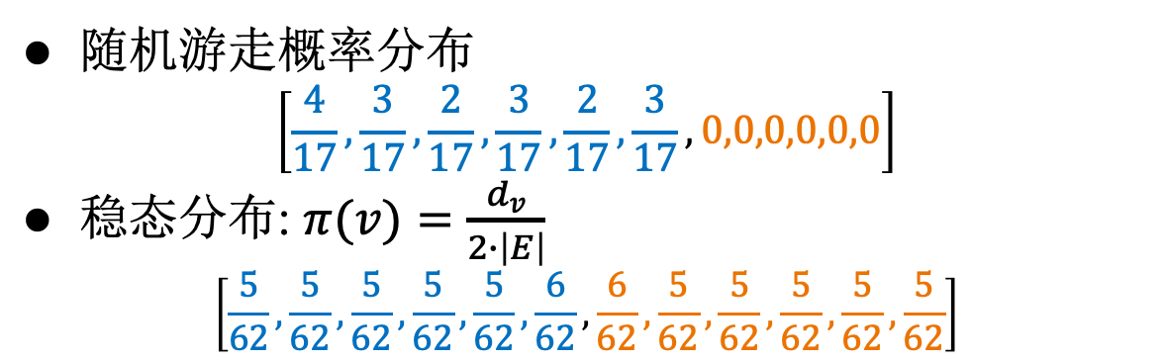
图节点邻近度的应用：社区发现
随机游走概率分布
$$\left[\frac{4}{17},\frac{3}{17},\frac{2}{17},\frac{3}{17},\frac{2}{17},\frac{3}{17},0,0,0,0,0,0\right]$$
稳态分布: $π(v)=\frac{d_{v}}{2∙\left|E\right|}$
$$\left[\frac{5}{62},\frac{5}{62},\frac{5}{62},\frac{5}{62},\frac{5}{62},\frac{6}{62},\frac{6}{62},\frac{5}{62},\frac{5}{62},\frac{5}{62},\frac{5}{62},\frac{5}{62}\right]$$
2
3
8
9
1
6
7
12
4
5
10
11

Slide 24
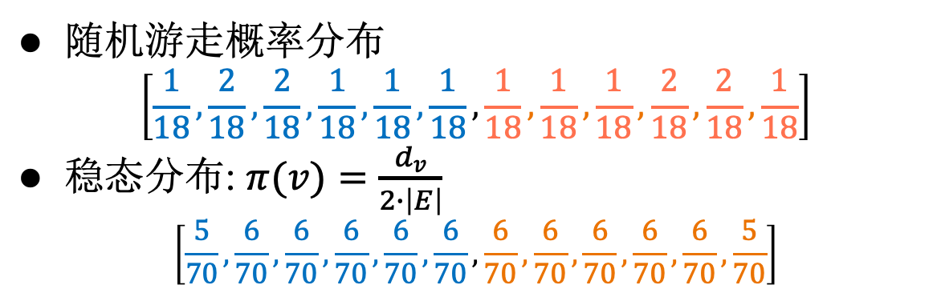
图节点邻近度的应用：社区发现
随机游走概率分布
$$\left[\frac{1}{18},\frac{2}{18},\frac{2}{18},\frac{1}{18},\frac{1}{18},\frac{1}{18},\frac{1}{18},\frac{1}{18},\frac{1}{18},\frac{2}{18},\frac{2}{18},\frac{1}{18}\right]$$
稳态分布: $π(v)=\frac{d_{v}}{2∙\left|E\right|}$
$$\left[\frac{5}{70},\frac{6}{70},\frac{6}{70},\frac{6}{70},\frac{6}{70},\frac{6}{70},\frac{6}{70},\frac{6}{70},\frac{6}{70},\frac{6}{70},\frac{6}{70},\frac{5}{70}\right]$$
2
3
8
9
1
6
7
12
4
5
10
11

Slide 25
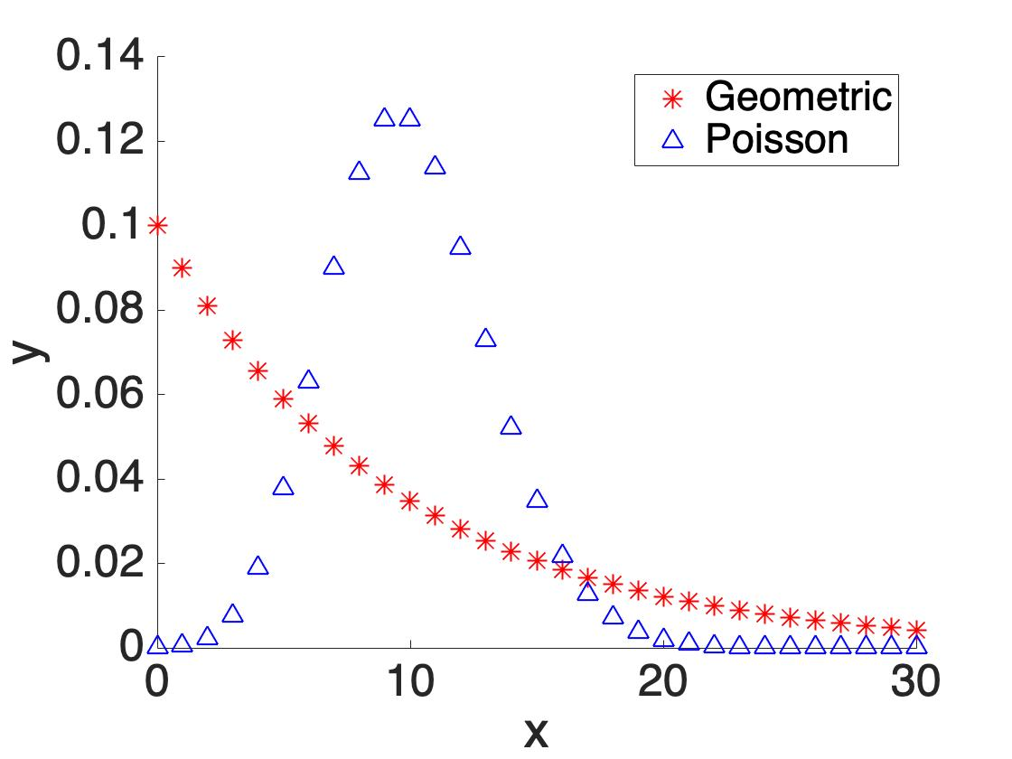
图节点邻近度的应用：社区发现
相较于PPR，邻近度Heat Kernel PageRank (HKPR) 更适于社区发现，即随机游走的长度服从泊松分布
  PPR：随机游走长度服从二项分布
  HKPR：随机游走长度服从泊松分布

Slide 26
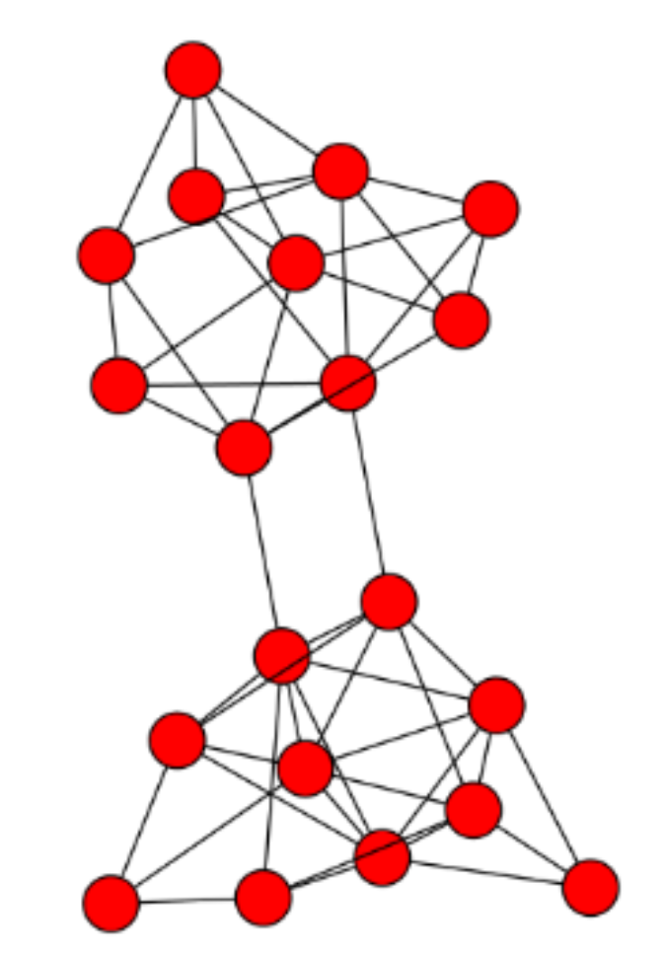

图节点邻近度的应用：图神经网络 (GNN)
图结构
图学习模型
下游任务结果输出
特征信息

Slide 27
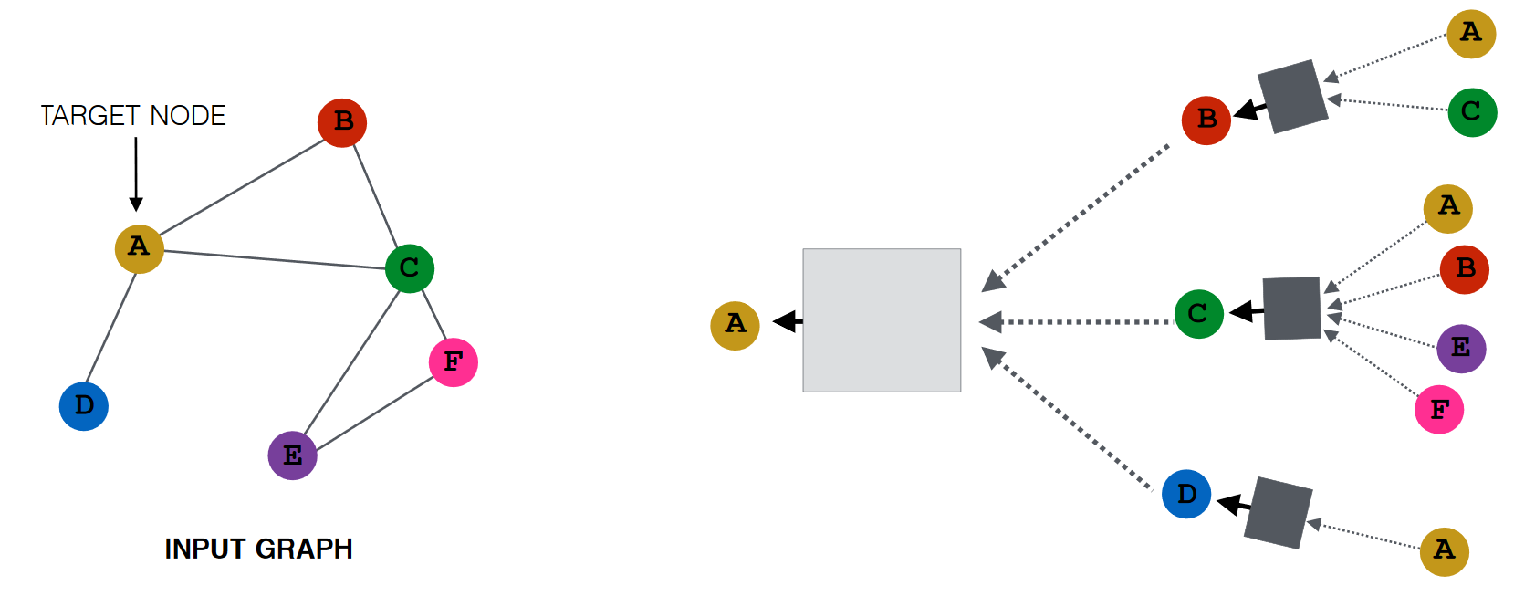
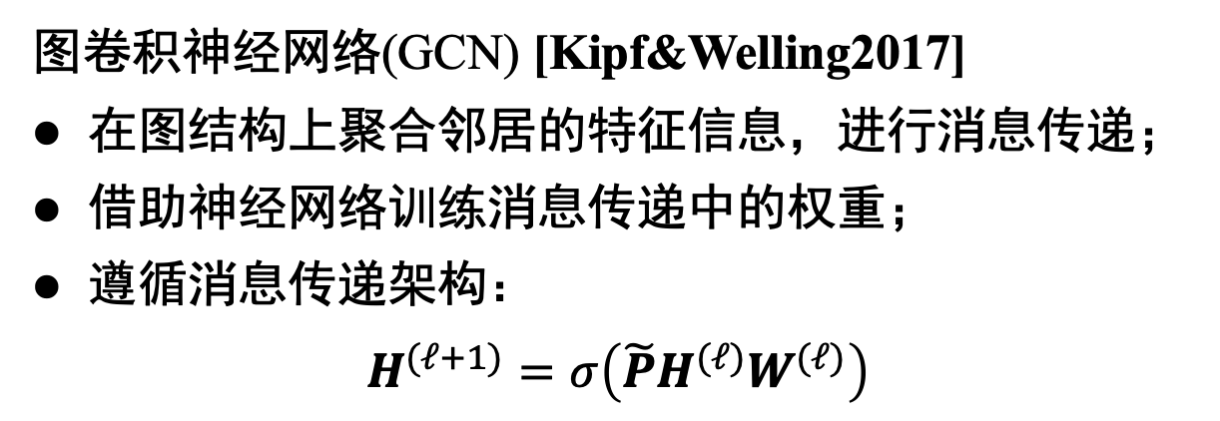
图节点邻近度的应用：图神经网络 (GNN)
图卷积神经网络(GCN) [Kipf&Welling2017]
在图结构上聚合邻居的特征信息，进行消息传递；
借助神经网络训练消息传递中的权重；
遵循消息传递架构：
$$H^{(ℓ+1)}=σ\left(\tilde{P}H^{(ℓ)}W^{(ℓ)}\right)$$
神经网络
神经网络
神经网络
神经网络
GCN消息传递架构

Slide 28

图节点邻近度的应用：图神经网络 (GNN)
GCN的问题：无法做大
  全部节点的embedding需要放入GPU
  无法支持工业级应用
GPU
$$H^{(1)}=σ\left(\tilde{P}H^{(0)}W^{(0)}\right)$$
$$H^{(2)}=σ\left(\tilde{P}H^{(1)}W^{(1)}\right)$$
…
$$H^{(ℓ+1)}=σ\left(\tilde{P}H^{(ℓ)}W^{(ℓ)}\right)$$
Datasets | nodes | edges | features | classes
... | ... | ... | ... | ...
Amazon | 2,449,029 | 61,859,140 | 100 | 47
Friendster | 65,608,366 | 1,806,067,135 | 100 | 500
... | ... | ... | ... | ...
无法支持百万级别图

Slide 29
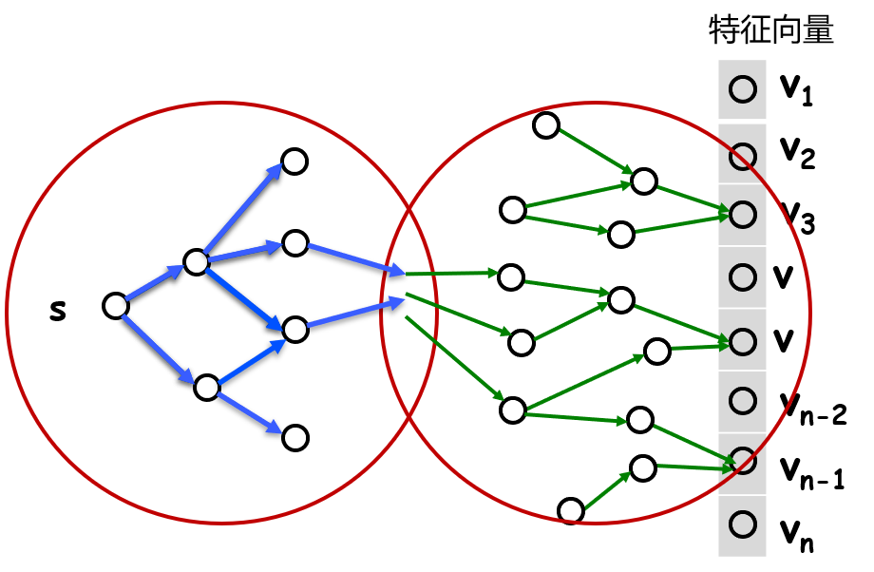
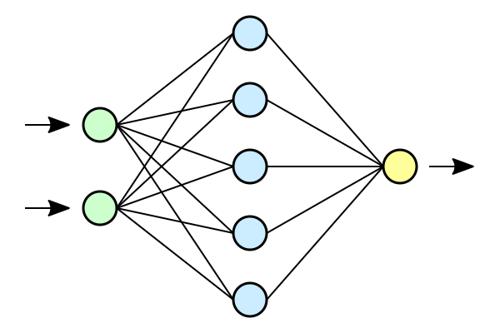
图节点邻近度的应用：图神经网络 (GNN)
特征传播和训练解耦的图神经网络
CPU
特征
传播
GPU
MLP
训练
提高图神经网络的可扩展性

Slide 30
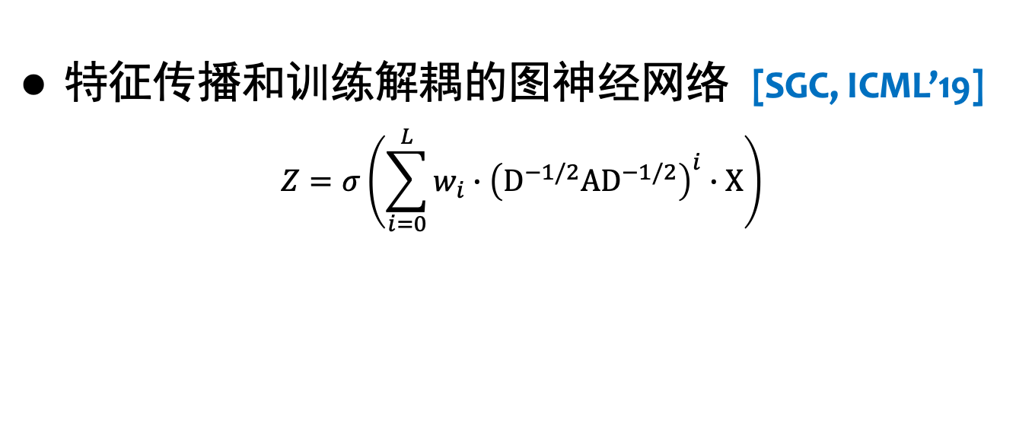
图节点邻近度的应用：图神经网络 (GNN)
特征传播和训练解耦的图神经网络 [SGC, ICML’19]
$$Z=σ\left(\sum_{i=0}^{L}{w_{i}∙{\left({D^{−1/2}AD}^{−1/2}\right)}^{i}∙X}\right)$$
one column of the
feature matrix
10
feature propagation
9
0.03
0.1
0.03
0.3
0.2
0
0.1
0.01
0.08
0.03
0
0.12
12
2
1
8
3
11
4
6
5
7

Slide 31
图节点邻近度的应用：图神经网络 (GNN)
特征传播和训练解耦的图神经网络 [SGC, ICML’19]
$$Z=σ\left(\sum_{i=0}^{L}{w_{i}∙{\left({D^{−1/2}AD}^{−1/2}\right)}^{i}∙X}\right)$$
one column of the
feature matrix
10
feature propagation
9
0.03
0.1
0.03
0.3
0.2
0
0.1
0.01
0.08
0.03
0
0.12
12
2
1
8
3
11
4
6
5
7
Notes:
(Click!)(Click!)

Slide 32

图节点邻近度的应用：图神经网络 (GNN)
特征传播和训练解耦的图神经网络 [SGC, ICML’19]
$$Z=σ\left(\sum_{i=0}^{L}{w_{i}∙{\left({D^{−1/2}AD}^{−1/2}\right)}^{i}∙X}\right)$$
下游预测任务
one column of the
propagation matrix
one column of the
feature matrix
10
feature propagation
9
0.23
0.01
0.1
0.1
0.2
0.01
0.1
0.18
0
0.03
0.1
0.02
0.03
0.1
0.03
0.3
0.2
0
0.1
0.01
0.08
0.03
0
0.12
12
2
1
8
3
11
$$σ$$
4
activation
6
5
7
Notes:
[Click!] Then we feed the final propagation matrix [Click!]to the prediction structures for downstream tasks.

Slide 33
是否存在一种通用范式可以概括上述所有的随机游走形式？

Slide 34
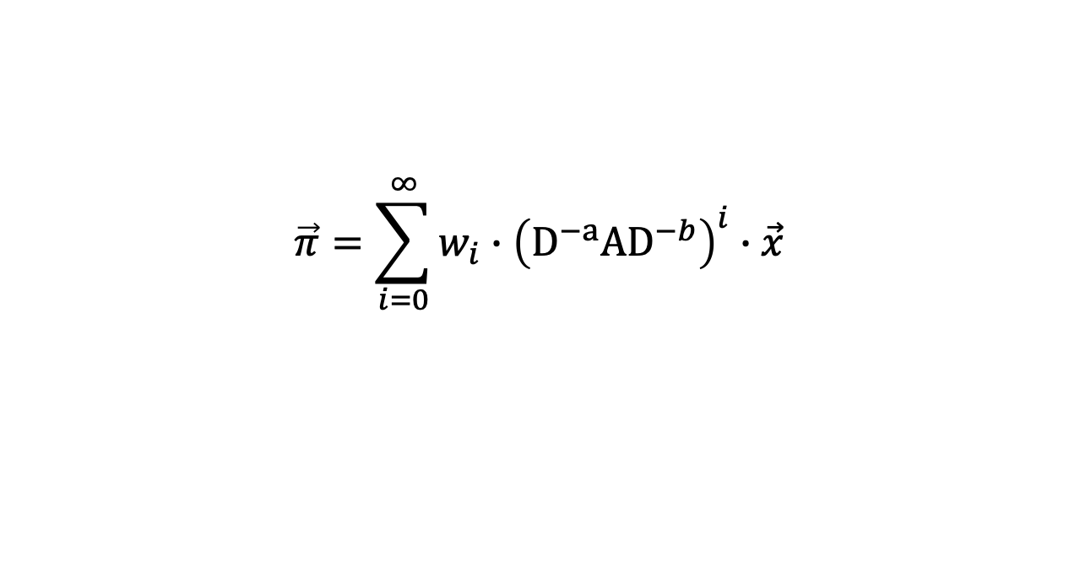
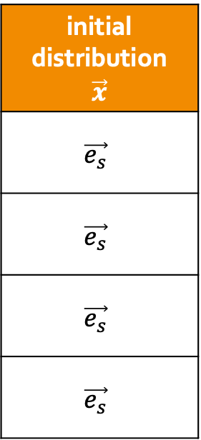
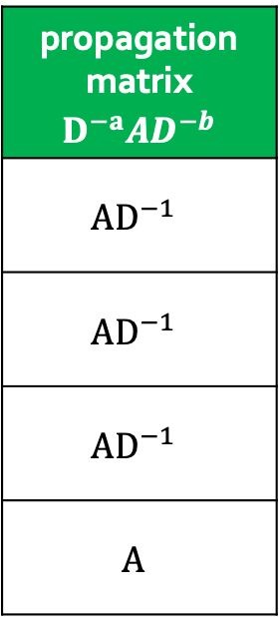
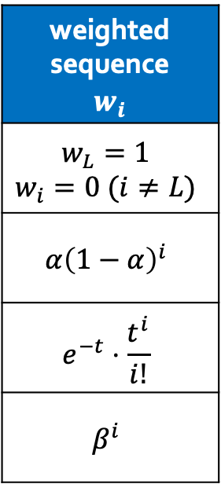
通用图传播范式
$$\vec{π}=\sum_{i=0}^{∞}{w_{i}∙{\left({D^{−a}AD}^{−b}\right)}^{i}∙\vec{x}}$$
weighted sequence $$w_{i}$$
$$w_{L}=1$$ $$w_{i}=0 (i≠L)$$
$$α{\left(1−α\right)}^{i}$$
$$e^{−t}⋅\frac{t^{i}}{i!}$$
$$β^{i}$$
propagation matrix $${D^{−a}AD}^{−b}$$
$${AD}^{−1}$$
$${AD}^{−1}$$
$${AD}^{−1}$$
$$A$$
initial distribution $$\vec{x}$$
$$\vec{e_{s}}$$
$$\vec{e_{s}}$$
$$\vec{e_{s}}$$
$$\vec{e_{s}}$$
transition probability
PPR
HKPR
Katz

Slide 35

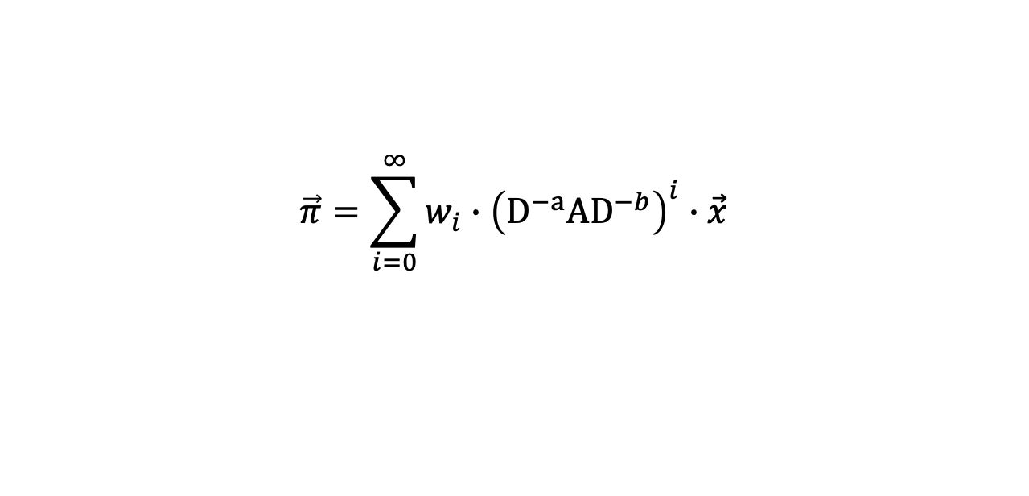
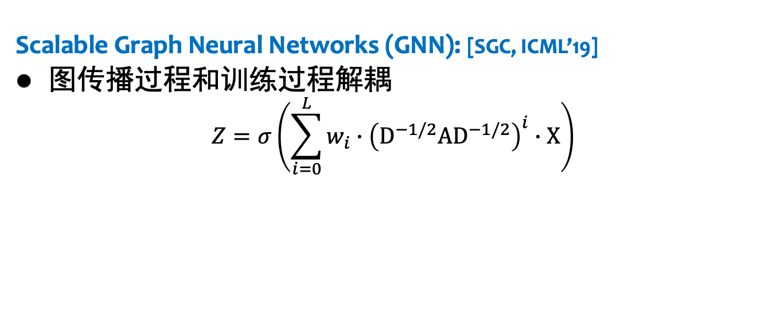
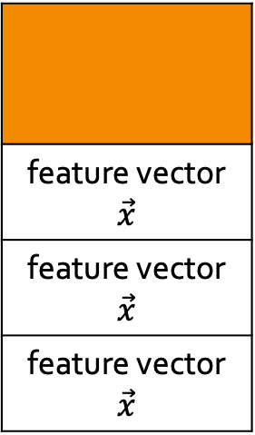
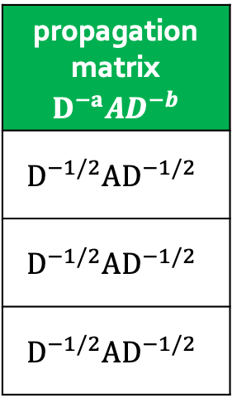
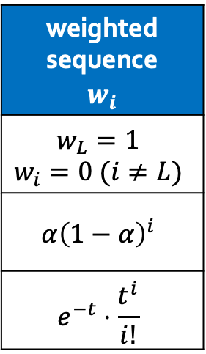
通用图传播范式
Scalable Graph Neural Networks (GNN): [SGC, ICML’19]
图传播过程和训练过程解耦
$$Z=σ\left(\sum_{i=0}^{L}{w_{i}∙{\left({D^{−1/2}AD}^{−1/2}\right)}^{i}∙X}\right)$$
通用图传播范式
$$\vec{π}=\sum_{i=0}^{∞}{w_{i}∙{\left({D^{−a}AD}^{−b}\right)}^{i}∙\vec{x}}$$
transition probability
PPR
HKPR
weighted sequence $$w_{i}$$
$$w_{L}=1$$ $$w_{i}=0 (i≠L)$$
$$α{\left(1−α\right)}^{i}$$
$$e^{−t}⋅\frac{t^{i}}{i!}$$
propagation matrix $${D^{−a}AD}^{−b}$$
$${D^{−1/2}AD}^{−1/2}$$
$${D^{−1/2}AD}^{−1/2}$$
$${D^{−1/2}AD}^{−1/2}$$
feature vector $$\vec{x}$$
feature vector $$\vec{x}$$
feature vector $$\vec{x}$$
propagation
structure
graph signal
$$\vec{x}$$
SGC [ICML’ 19]
APPNP [ICLP’ 19]
GDC [NeurIPS’ 19]

Slide 36
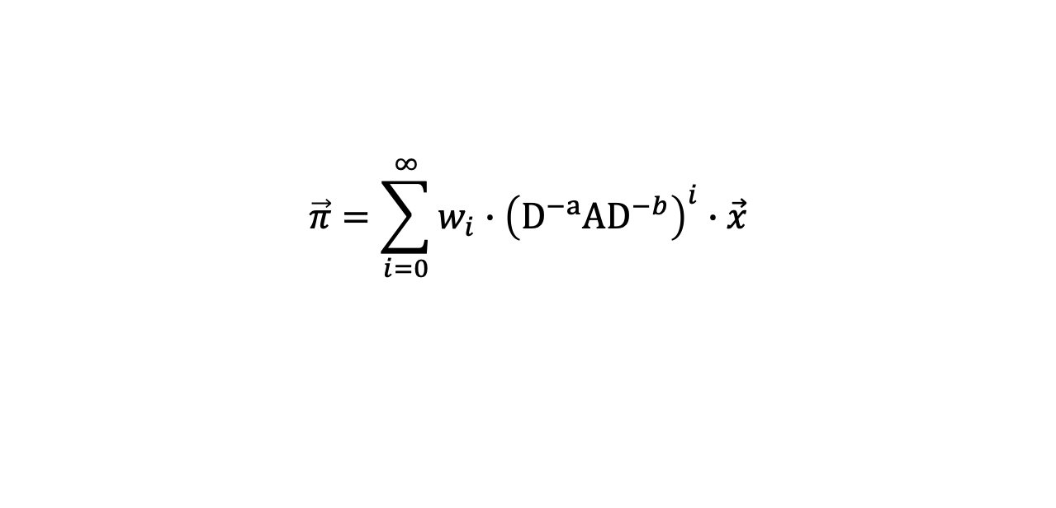
是否存在一种通用算法可以高效求解该通用范式？
$$\vec{π}=\sum_{i=0}^{∞}{w_{i}∙{\left({D^{−a}AD}^{−b}\right)}^{i}∙\vec{x}}$$

Slide 37
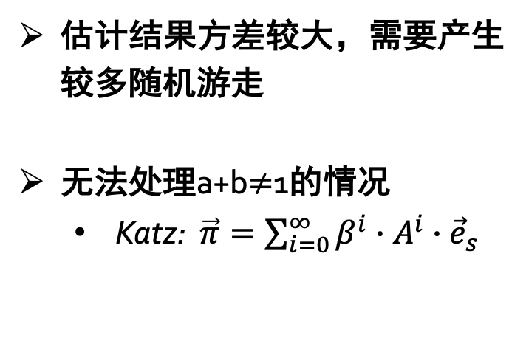
Monte-Carlo 采样 [WWW’03]
10
9
12
2
1
8
3
11
4
估计结果方差较大，需要产生较多随机游走
无法处理a+b$≠$1的情况
  Katz: $\vec{π}=\sum_{i=0}^{∞}{β^{i}∙A^{i}∙{\vec{e}}_{s}}$
6
5
7

Slide 38







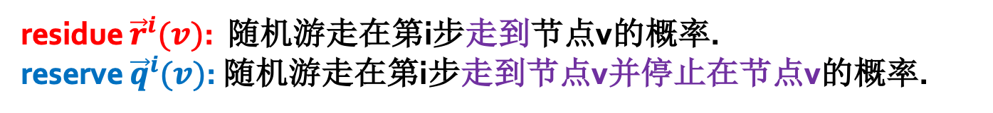



确定性图传播 [FOCS’06, NeurIPS’ 15]
通用图传播范式: $\vec{π}=\sum_{i=0}^{∞}{w_{i}∙{\left({D^{−a}AD}^{−b}\right)}^{i}∙\vec{x}}$ .
residue ${\vec{r}}^{i}(v)$: 随机游走在第i步走到节点v的概率.
reserve ${\vec{q}}^{i}(v)$: 随机游走在第i步走到节点v并停止在节点v的概率.
图传播向量 $\vec{π}$
10
$$\vec{x}$$
9
0.23
0.01
0.1
0.1
0.2
0.01
0.1
0.18
0
0.03
0.1
0.02
0
0
0
1
0
0
0
0
0
0
0
0
${\vec{r}}^{1}\left(1\right)+\frac{Y_{1}}{Y_{0}}⋅\frac{{\vec{r}}^{0}\left(4\right)}{{d_{1}^{a}⋅d}_{4}^{b}}$
12
2
1
8
3
11
${\vec{r}}^{1}\left(3\right)+\frac{Y_{1}}{Y_{0}}⋅\frac{{\vec{r}}^{0}\left(4\right)}{{d_{3}^{a}⋅d}_{4}^{b}}$
4
${\vec{r}}^{0}\left(4\right)=0$
${\vec{r}}^{0}\left(4\right)=1$
${\vec{q}}^{0}\left(4\right)=\frac{w_{0}}{Y_{0}}⋅{\vec{r}}^{0}\left(4\right)$
6
5
repeat
${\vec{r}}^{1}\left(5\right)+\frac{Y_{1}}{Y_{0}}⋅\frac{{\vec{r}}^{0}\left(4\right)}{{d_{5}^{a}⋅d}_{4}^{b}}$
7
$Y_{i}=w_{i}+w_{i+1}+…$

Slide 39





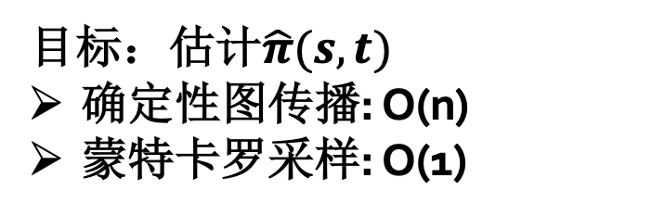
确定性图传播 [FOCS’06, NeurIPS’ 15]
通用图传播范式: $\vec{π}=\sum_{i=0}^{∞}{w_{i}∙{\left({D^{−a}AD}^{−b}\right)}^{i}∙\vec{x}}$ .
$$v_{1}$$
目标：估计$\hat{π}(s,t)$
确定性图传播: O(n)
蒙特卡罗采样: O(1)
$$v_{2}$$
$$v_{3}$$
s
t
…
$$v_{n−1}$$
$$v_{n}$$

Slide 40
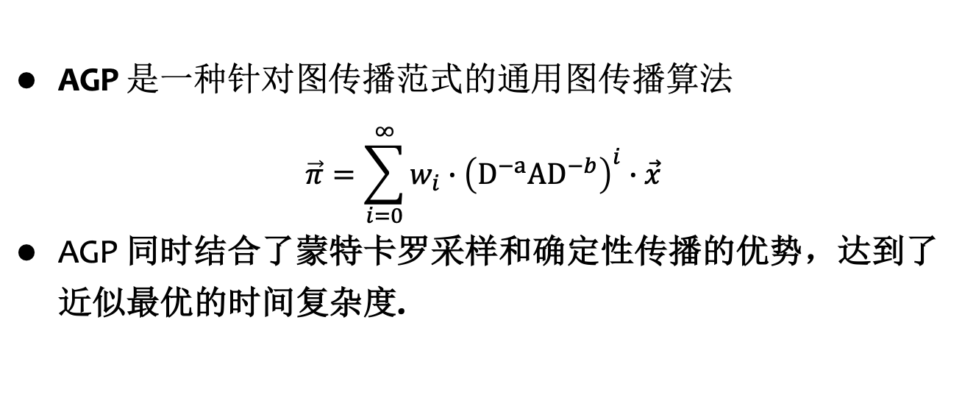
AGP: 面向图传播范式的通用图传播算法
AGP 是一种针对图传播范式的通用图传播算法
$$\vec{π}=\sum_{i=0}^{∞}{w_{i}∙{\left({D^{−a}AD}^{−b}\right)}^{i}∙\vec{x}}$$
AGP 同时结合了蒙特卡罗采样和确定性传播的优势，达到了近似最优的时间复杂度.
多种图节点邻近度指标
和GNN模型
一个通用的图传播算法
transition probability | SGC
PPR | APPNP
HKPR | GDC
Katz | …
AGP
近似最优的时间复杂度

Slide 41


AGP: 面向图传播范式的通用图传播算法
通用图传播范式: $\vec{π}=\sum_{i=0}^{∞}{w_{i}∙{\left({D^{−a}AD}^{−b}\right)}^{i}∙\vec{x}}$ .
随机游走在第i步从节点$u$ 走到节点 $v$ 的概率:
$$\frac{Y_{i+1}}{Y_{i}}⋅\frac{{\vec{r}}^{i}\left(u\right)}{{d_{v}^{a}⋅d}_{u}^{b}}$$
度数越大，概率越小
$${d_{v}^{a}⋅d}_{u}^{b}$$
10
9
${\vec{r}}^{1}\left(1\right)+\frac{Y_{1}}{Y_{0}}⋅\frac{{\vec{r}}^{0}\left(4\right)}{{d_{1}^{a}⋅d}_{4}^{b}}$
12
2
1
8
3
11
${\vec{r}}^{1}\left(3\right)+\frac{Y_{1}}{Y_{0}}⋅\frac{{\vec{r}}^{0}\left(4\right)}{{d_{3}^{a}⋅d}_{4}^{b}}$
4
6
5
${\vec{r}}^{1}\left(5\right)+\frac{Y_{1}}{Y_{0}}⋅\frac{{\vec{r}}^{0}\left(4\right)}{{d_{5}^{a}⋅d}_{4}^{b}}$
7

Slide 42








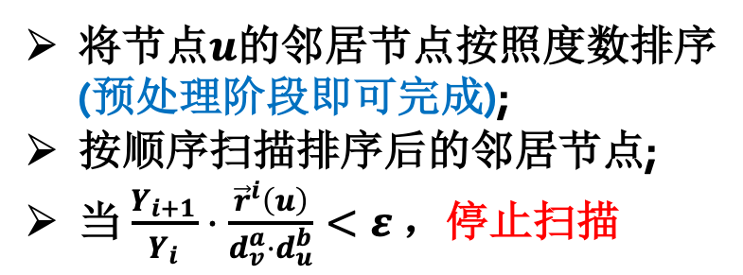




AGP: 面向图传播范式的通用图传播算法
随机游走在第i步从节点$u$ 走到节点 $v$ 的概率:
$$\frac{Y_{i+1}}{Y_{i}}⋅\frac{{\vec{r}}^{i}\left(u\right)}{{d_{v}^{a}⋅d}_{u}^{b}}$$
度数越大，概率越小
将节点$u$的邻居节点按照度数排序 (预处理阶段即可完成);
按顺序扫描排序后的邻居节点;
当 $\frac{Y_{i+1}}{Y_{i}}⋅\frac{{\vec{r}}^{i}\left(u\right)}{{d_{v}^{a}⋅d}_{u}^{b}}<ε$ ，停止扫描
$+\frac{Y_{i+1}}{Y_{i}}⋅\frac{{\vec{r}}^{i}\left(u\right)}{2^{a}⋅5^{b}}$
$$v_{1}$$
$+\frac{Y_{i+1}}{Y_{i}}⋅\frac{{\vec{r}}^{i}\left(u\right)}{3^{a}⋅5^{b}}$
$$v_{2}$$
$$u$$
$$v_{3}$$
$+\frac{Y_{i+1}}{Y_{i}}⋅\frac{{\vec{r}}^{i}\left(u\right)}{4^{a}⋅5^{b}}$
是否可以直接忽略剩余节点呢?
$$v_{4}$$
$+\frac{Y_{i+1}}{Y_{i}}⋅\frac{{\vec{r}}^{i}\left(u\right)}{5^{a}⋅5^{b}}$
$$v_{5}$$
$+\frac{Y_{i+1}}{Y_{i}}⋅\frac{{\vec{r}}^{i}\left(u\right)}{6^{a}⋅5^{b}}$

Slide 43



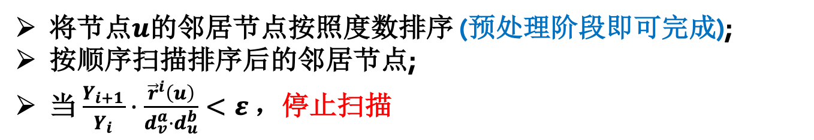





AGP: 面向图传播范式的通用图传播算法
将节点$u$的邻居节点按照度数排序 (预处理阶段即可完成);
按顺序扫描排序后的邻居节点;
当 $\frac{Y_{i+1}}{Y_{i}}⋅\frac{{\vec{r}}^{i}\left(u\right)}{{d_{v}^{a}⋅d}_{u}^{b}}<ε$ ，停止扫描
$$v_{1}$$
$$v_{2}$$
$$u$$
$$v_{3}$$
$$q$$
…
$$v_{n−1}$$
度数相同的节点，概率增长也相同： $\frac{Y_{i+1}}{Y_{i}}⋅\frac{{\vec{r}}^{i}\left(u\right)}{{d_{v}^{a}⋅d}_{u}^{b}}$
$$v_{n}$$

Slide 44








AGP: 面向图传播范式的通用图传播算法
将节点$u$的邻居节点按照度数排序 (预处理阶段即可完成);
按顺序扫描排序后的邻居节点;
当 $\frac{Y_{i+1}}{Y_{i}}⋅\frac{{\vec{r}}^{i}\left(u\right)}{{d_{v}^{a}⋅d}_{u}^{b}}<ε$ ，停止扫描
1. Ignore all edges:
$$v_{1}$$
wrong approximation
$$\hat{π}\left(q\right)=0$$
$$v_{2}$$
$$u$$
$$v_{3}$$
$$q$$
…
$$v_{n−1}$$
$$v_{n}$$

Slide 45





AGP: 面向图传播范式的通用图传播算法
将节点$u$的邻居节点按照度数排序 (预处理阶段即可完成);
按顺序扫描排序后的邻居节点;
当 $\frac{Y_{i+1}}{Y_{i}}⋅\frac{{\vec{r}}^{i}\left(u\right)}{{d_{v}^{a}⋅d}_{u}^{b}}<ε$ ，停止扫描
1. Ignore all edges:
$$v_{1}$$
wrong approximation
$$\hat{π}\left(q\right)=0$$
$$v_{2}$$
2. Push through each edges:
$$u$$
$$v_{3}$$
$$q$$
large cost O(n)
…
$$v_{n−1}$$
$$v_{n}$$

Slide 46



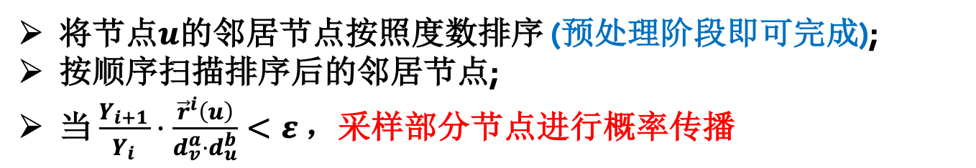

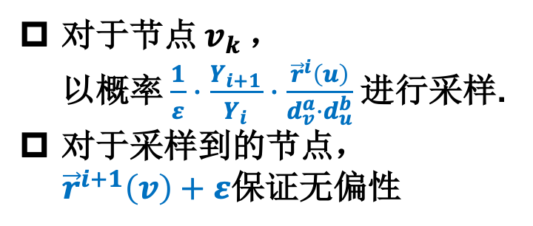

AGP: 面向图传播范式的通用图传播算法
将节点$u$的邻居节点按照度数排序 (预处理阶段即可完成);
按顺序扫描排序后的邻居节点;
当 $\frac{Y_{i+1}}{Y_{i}}⋅\frac{{\vec{r}}^{i}\left(u\right)}{{d_{v}^{a}⋅d}_{u}^{b}}<ε$ ，采样部分节点进行概率传播
对于节点 $v_{k}$ ，
以概率 $\frac{1}{ε}⋅\frac{Y_{i+1}}{Y_{i}}⋅\frac{{\vec{r}}^{i}\left(u\right)}{{d_{v}^{a}⋅d}_{u}^{b}}$ 进行采样.
对于采样到的节点，
${\vec{r}}^{i+1}\left(v\right)+ε$保证无偏性
$$v_{1}$$
$$v_{2}$$
$$u$$
$$v_{3}$$
$$q$$
…
$$v_{n−1}$$
$$v_{n}$$

Slide 47












AGP: 面向图传播范式的通用图传播算法
将节点$u$的邻居节点按照度数排序 (预处理阶段即可完成);
按顺序扫描排序后的邻居节点;
对于概率增长值较大的节点，确定性传播
对于剩余节点，采样部分节点进行概率传播
$+\frac{Y_{i+1}}{Y_{i}}⋅\frac{{\vec{r}}^{i}\left(u\right)}{2^{a}⋅5^{b}}$
$$v_{1}$$
确定性图传播
$+\frac{Y_{i+1}}{Y_{i}}⋅\frac{{\vec{r}}^{i}\left(u\right)}{3^{a}⋅5^{b}}$
$$v_{2}$$
$$u$$
$$v_{3}$$
$+\frac{Y_{i+1}}{Y_{i}}⋅\frac{{\vec{r}}^{i}\left(u\right)}{4^{a}⋅5^{b}}$
采样部分节点进行图传播
无偏采样
采样时间需仅关于输出规模
Subset Sampling
$$v_{4}$$
$+\frac{Y_{i+1}}{Y_{i}}⋅\frac{{\vec{r}}^{i}\left(u\right)}{5^{a}⋅5^{b}}$
$$v_{5}$$
$+\frac{Y_{i+1}}{Y_{i}}⋅\frac{{\vec{r}}^{i}\left(u\right)}{6^{a}⋅5^{b}}$

Slide 48
Experiments
基于 HKPR 的社区发现
Datasets:
Datasets | Type | # of nodes n | # of edges m
Youtube | undirected | 1,138,499 | 5,980,886
Orkut | undirected | 3,072,441 | 234,369,798
Twitter | directed | 41,652,230 | 1,468,364,884
Friendster | undirected | 68,349,466 | 3,623,698,684
Dataset source: http://snap.stanford.edu/data/index.html. http://law.di.unimi.it/datasets.php.

Slide 49
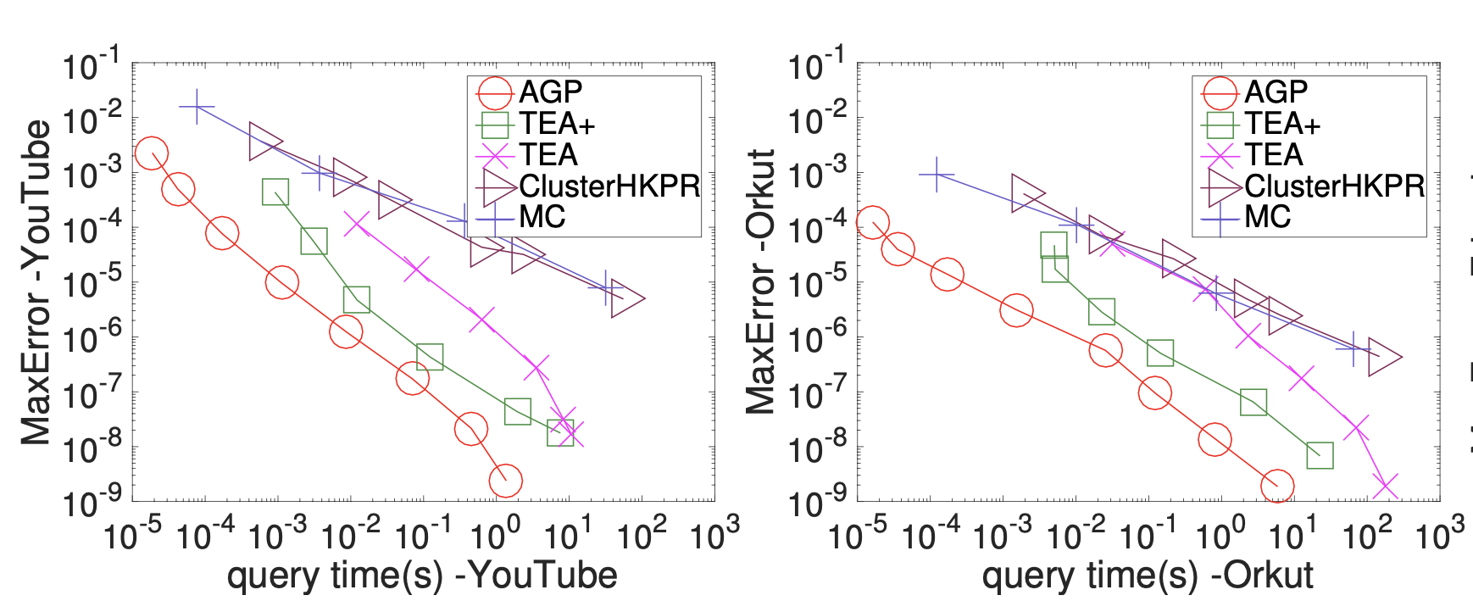
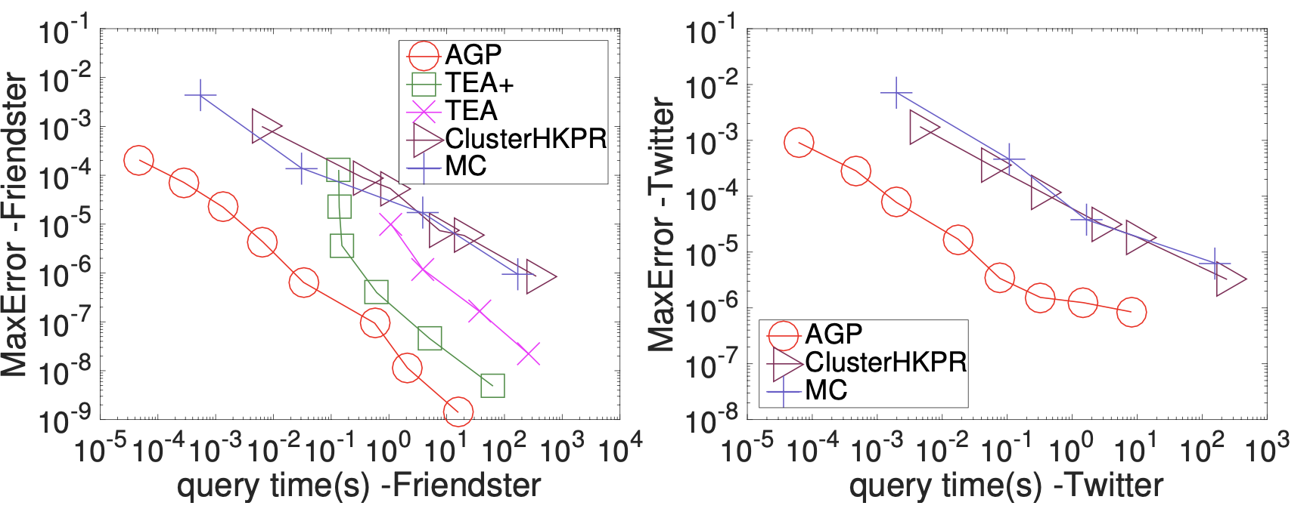
Experiments: 基于HKPR的社区发现
MaxError v.s. query time

Slide 50

Experiments: 基于HKPR的社区发现
Conductance v.s. query time (the smaller, the better)

Slide 51
Experiments
基于GNN的节点分类
Datasets:
Datasets | # of nodes n | # of edges m | Feature dimension | Classes | Label %
Reddit | 232,965 | 114,615,892 | 602 | 41 | 0.0035
Yelp | 716,847 | 6,977,410 | 300 | 100 | 0.7500
Amazon | 2,449,029 | 61,859,140 | 100 | 47 | 0.7000
Papers100M | 111,059,956 | 1,615,685,872 | 128 | 172 | 0.0109
目前最大的 GNN 数据集
Dataset source: http://snap.stanford.edu/data/index.html. http://law.di.unimi.it/datasets.php.

Slide 52


Experiments: 基于GNN的节点分类
Accuracy (%) v.s. graph propagation time
原始GNN模型
借助AGP优化后的GNN模型

Slide 53
总结
AGP是一种通用的图传播算法，可以用一种通用算法高效计算主流的节点邻近度指标。
AGP算法结合了蒙特卡罗游走和确定性传播两种方法的优势，其计算复杂度达到了近似最优
AGP将图神经网络(GNN)的可扩展性扩展到了十亿边级别大图：papers100M。

Slide 54

感谢聆听！

